Slide 1
הטכניון – מכון טכנולוגי לישראל
הפקולטה לחינוך למדע וטכנולוגיה קשר חם: מרכז מו"פ לקידום שיפור ורענון החינוך המתמטי בישראל
מוסד הטכניון למו"פ
הבזק זה חובר על ידי
דניאל סבאג בשיתוף עם נצה מובשוביץ-הדר בהמשך תרמו לשיפורו: אבירם אימבר, כרמית בנבנישתי, גלית גולדמן, ורדה זיגרסון, שלמה פדר, רועי פטרושקה
ההבזק עודכן לאחרונה ב-8.1.2017
עדכונים שוטפים נחוצים ב
שקף 12 (נקודה רביעית, מה עושה ייא-סאן היום),
שקף 23 (שנות חיים של ברטון מלכיאל)
Notes:
למורים: שקף זה לא צריך להציג לתלמידים ולא צריך לכתוב עליו תגובות

Slide 2
הצהרת צוות הפיתוח על שימוש במצגת
מצגת זאת פותחה לצורך ניסוי מחקרי ונמסרת לשימוש רק על פי הרשאה בכתב מצוות המחקר בטכניון.
אין להעביר את המצגת לשום גורם אחר ואין לעשות בה כל שימוש ללא קבלת הרשאה בכתב מצוות המחקר.
לקבלת הרשאה נא לשלוח דוא"ל אל:
keshercham.technion@gmail.com
ולציין בשורת הנושא: הרשאה לשימוש בהבזק [שם ההבזק]
צוות הפרויקט מבקש להודות לתורמים המסייעים בהכנת ההבזקים החל משנת תשע"ד: ניר קלקשטיין – ישראל, ענבל ותום ברנר – ניו-יורק, קרני וערן שיר – ישראל.
הקרן הלאומית למדע
Notes:
למורים: שקף זה לא צריך להציג לתלמידים ולא צריך לכתוב עליו תגובות

Slide 3
מהלכים אקראיים: לׅצְפּוׄת את הבלתי צפוי
הקרן הלאומית למדע
הטכניון – מכון טכנולוגי לישראל
מוסד הטכניון למחקר ופיתוח
© כל הזכויות שמורות ל"קשר חם", הטכניון
Notes:
למורים:
לפני שילוב ההבזק מומלץ להיכנס לתוכנת "רמזור" כדי לראות את התגובות של מורים ששילבו אותו בעבר בכיתותיהם. צרפו את תגובותיכם לאחר השילוב של ההבזק כדי שמורים אחרים יתברכו בהן.
במידה והזמן מאפשר זאת, פעילות מטרימה להבזק זה יכולה לעסוק בהכרות עם קוביית משחק טטרהדרלית (כהכנה לשקף 5), במושגים ראשונים בכלכלה כגון "מנייה", שוק ההון", "הבורסה לנירות ערך" (כהכנה לשקף 14 ).
יקל מאד על התלמידים להבין את ההבזק אם הוא ישולב בהוראה אחרי שהם ילמדו את המושגים הבסיסיים בהסתברות.

Slide 4
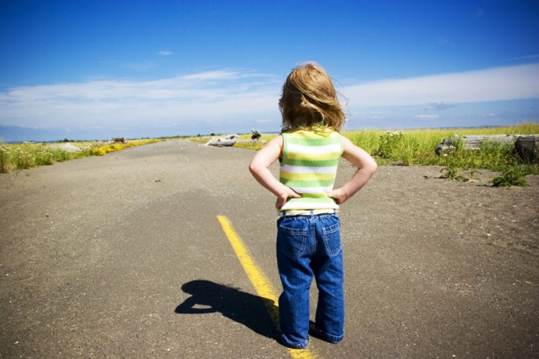
מהו מהלך אקראי?
הבה נחשוב על ילד שעומד על כביש ישר, מאוד ארוך (אינסופי..) ומחליט לשחק את המשחק הבא:
הוא מסמן איקס (X) ונעמד עליו.
פעם בדקה הוא מטיל מטבע.
אם מתקבל עץ,
הוא צועד מטר אחד קדימה;
אם מתקבל מספר - מטר אחד אחורה.
סדרת הצעדים של הילד היא דוגמה למהלך אקראי.
מהלך אקראי הוא השם המתמטי לסדרת אירועים בה התוצאה של כל אירוע נקבעת באופן אקראי.
היא איננה מושפעת מתוצאות האירועים הקודמים
ואינה משפיעה על תוצאות האירועים הבאים.

Slide 5
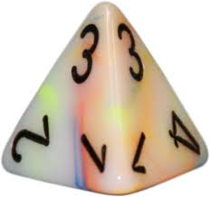
מהלך אקראי במישור
עכשיו נחשוב על ילד שמשחק את אותו משחק, אבל במקום לאורך קו הוא משחק במישור.
כלומר הילד מצטייד ב"קובית-משחק" בצורת ארבעון – (פירמידה בעלת ארבע פאות)
שאותה הוא מטיל פעם בדקה.
בהתאם לתוצאה שמתקבלת הוא צועד
מטר קדימה - כשמתקבל 1,
מטר אחורה - כשמתקבל 2,
מטר ימינה - כשמתקבל 3,
מטר שמאלה - כשמתקבל 4.
הנה דוגמה למהלך אקראי שכזה -
Notes:
למורים: כדאי להתעכב על המבנה של "קוביית המשחק" הטטרהדרלית, קוביית ארבעון. אפשר להביא לכיתה קובית-ארבעון (וקובייה רגילה להמשך) כדי להזכיר ולהדגים שארבעון הוא פירמידה משולשת בעלת ארבע פאות ולכן כשמטילים אותה אפשר להתייחס אליה כאל "קוביית משחק" בעלת ארבע אפשרויות להחלטה אקראית הוגנת.
תמונות הארבעון המשמש כ"קוביית משחק" בעלת 4 אפשרויות לקוחות מתוך
http://upload.wikimedia.org/wikipedia/commons/1/11/Dadosvariasfaces.jpg
:http://wizardofvegas.com/forum/questions-and-answers/math/5721-ten-dice-probability-questions/

Slide 6
דוגמה למהלך אקראי במישור (60 צעדים)
צעד של מטר
ימינה (לכיוון x חיובי) מצוייר בכחול,
שמאלה (לכיוון x שלילי) מצוייר באדום
למעלה (לכיוון y חיובי) מצוייר בירוק
למטה (לכיוון y שלילי) מצוייר בשחור
Notes:
למורים:
באנימציה (שקף 7) מוצג במישור מהלך אקראי בעל 60 צעדים. האנימציה חוזרת על עצמה שוב ושוב. כדאי להציג את הסימון כפי שמופיע במקרא ולאפשר לתלמידים לרשום לעצמם כדי שיזכרו אותו בעת הצגת האנימציה.
מאד ייתכן שתלמידים ייזכרו בשעשועי הילדות שלהם כשרקדו ושרו: "ימינה-ימינה-שמאלה-שמאל לפנים-אחורה"

Slide 7
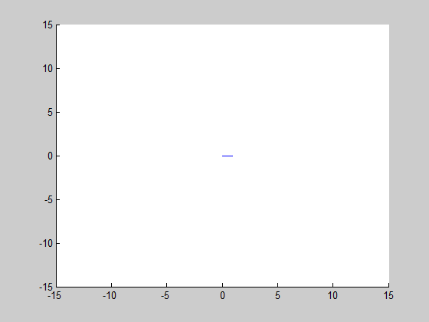
דוגמה למהלך אקראי במישור (60 צעדים)
צעד ימינה (לכיוון x חיובי) מצוייר בכחול,
צעד שמאלה (לכיוון x שלילי) מצוייר באדום
צעד למעלה (לכיוון y חיובי) מצוייר בירוק
וצעד למטה (לכיוון y שלילי) מצוייר בשחור
Notes:
למורים: באנימציה מוצג במישור מהלך אקראי בעל 60 צעדים. האנימציה חוזרת על עצמה שוב ושוב. כדאי לתת לאנימציה לחזור על עצמה לפחות פעמיים. (את האנימציה תכנת דניאל סבאג ע"י כתיבת Script בתוכנת Matlab).

Slide 8
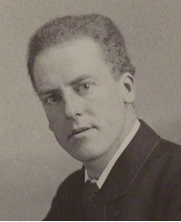
מי היה הראשון שעסק במהלכים אקראיים?
את המונח "מהלך אקראי" טבע המתמטיקאי
האנגלי קארל פּׅירסון, בשנת 1905.
פירסון היה ממניחי-היסוד לסטטיסטיקה.
הוא הקים בשנת 1911 את המחלקה הראשונה בעולם לחקר הסטטיסטיקה,
ב-University College בלונדון.
בנוסף לתרומתו בתחום הסטטיסטיקה, רעיונותיו של פירסון, שהוצגו בספרו "הדקדוק של המדע"
The Grammar of Science)) השפיעו על אלברט איינשטיין בעת עבודתו על תורת היחסות.
Karl Pearson
1857 - 1936
Notes:
למורים:
מקור התמונה - http://en.wikipedia.org/wiki/Karl_Pearson

Slide 9
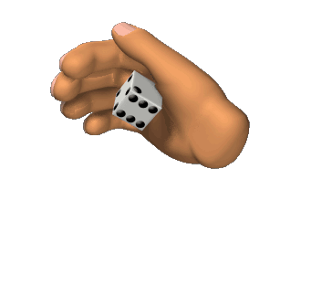
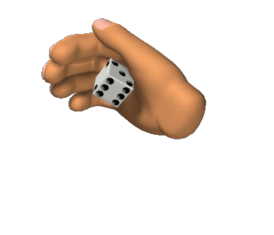
מהלך אקראי במרחב
הילד שלנו חושב גם על משחק (דמיוני) במרחב.
הוא יכול להטיל קובייה ולצעוד בהתאם לתוצאה באחד משישה הכיוונים: ימינה, שמאלה, קדימה, אחורה, למעלה או למטה.
החל מראשית המאה ה-20 החלו מתמטיקאים להתעניין במהלכים אקראיים.
הנה כמה שאלות מעניינות שהם העלו:
בממוצע, באיזה מרחק מהמוצא יימצא הילד לאחר n צעדים?
האם אפשר לומר בוודאות שהילד יחזור לעמוד על ה-x שסימן בהתחלה, אם ימשיך לשחק בהתמדה הרבה מאד זמן?
אם כן, האם זה יקרה בוודאות יותר מפעם אחת?
ומה ההבדל בתשובות אם הילד משחק במימד אחד - על קו, בשני מימדים - במישור, או בשלושה מימדים - במרחב?
Notes:
אנימצית הטלת הקובייה מתוך:
http://www.animated-gifs.eu/category_leisure/leisure-games-dice-1/

Slide 10
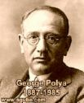
תשובות ראשונות
בשנת 1921 הוכיח המתמטיקאי היהודי, יליד
הונגריה, ג'ורג' פּוׄ(לְ)יָה, את התוצאות הבאות:
במהלך אקראי על קו ישר או במישור, הילד יחזור לנקודת מוצאו בוודאות!
(ובשפה מתמטית: בהסתברות 1).
יתרה מזאת, אם המשחק יימשך זמן בלתי מוגבל, הילד בוודאות יחזור אל נקודת המוצא הרבה יותר מפעם אחת.
לעומת זאת, במהלך אקראי במרחב החזרה לנקודת המוצא, אפילו פעם אחת, אינה ודאית, אפילו אם המשחק נמשך זמן בלתי מוגבל. (בלשון מתמטית: ההסתברות לכך קטנה מ-1.)
George Polya
1887-1985
Notes:
למורים: השם של המתמטיקאי Polyaמכיל את האות ל' אבל לא מבטאים אותה. בעצם קוראים את השם כאילו היה כתוב כך: פּוׄיָה
מקור התמונה - https://sites.google.com/site/ccmatescuela/presentacion/1-aprender-a-resolver-problemas-matematicos
פויה הוכיח שגם למימדים יותר גבוהים החזרה לנקודת המוצא במהלך אקראי איננה ודאית, אבל אין טעם לומר זאת לתלמידים כי מושג המימד מעבר לתל מימד הוא מושג קשה ודורש השקעה רבה.

Slide 11
מסלולים במהלכים אקראיים במישור
עכשיו נתעניין במסלולים השונים המתבצעים במסגרת מהלך אקראי במישור.
נחזור לדוגמה של הילד המשחק.
נניח שהילד התחיל לשחק במרחק חצי מטר מעץ כלשהו.
נשים לב לכך שהילד לא יגיע לעולם לעץ עצמו, כי אמרנו שבכל פעם הוא משנה את מיקומו במטר אחד שלם.
נתעניין בשאלות הבאות:
האם יכול לקרות שהמסלול של הילד יהיה סביב העץ?
אם כן, תוך כמה צעדים צפוי שהילד יקיף את העץ הקפה מלאה ראשונה?
Notes:
למורים: בספרות המתמטית יש התייחסות גם לכיווניות של מהלך אקראי. אבל זה מסבך את הנושא ולכן בהבזק אנחנו מתייחסים רק לשאלה הקשורה למספר ההקפות שיושלמו תוך n צעדים (ללא התיחסות לכיווניות).

Slide 12
ממצאים של תלמיד תיכון
בשנת 2006, יׅיא-סָאן (Yi-Sun), שהיה אז תלמיד תיכון בעיר סן-חוזה, בקליפורניה, עסק בשאלה מקדימה:
כמה הקפות (או חלקי הקפות) ישלים הילד לאחר n צעדים?
יׅיא-סָאן גילה כי אם המשחק יימשך בלי סוף, הילד יקיף את העץ אינסוף פעמים. הוא גם פיתח נוסחה לחישוב המספר הממוצע של הקפות שישלים הילד לאחר ביצוע מהלכים רבים, שכל אחד מהם הוא בן מספר צעדים סופי n.
עבודה זו זיכתה את הנער יׅיא-סָאן בּפְרָס של 75,000 דולר בתחרות STS ((Science Talent Search – תחרות שנתית לתלמידי-תיכון בארה"ב, המתקיימת בחסות חברת אינטל.
יׅיא-סָאן למד מתמטיקה בהרווארד, וב-MIT. כיום הוא חבר סגל בפקולטה למתמטיקה באוניברסיטת קולומביה בניו יורק.
Notes:
למורים: עוד על יי-סאן אפשר למצוא בדף הבית שלו http://yisun.mit.edu
המאמר שזיכה אותו בפרס זמין באינטרנט http://citeseerx.ist.psu.edu/viewdoc/download?doi=10.1.1.182.161&rep=rep1&type=pdf
עוד על ייא-סאן והשכלתו המתמטית בדף הבית שלו: http://yisun.io/. הרווארד ו-MIT הן מהטובות שבאוניברסיטאות בארה"ב

Slide 13
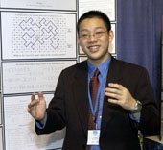
בשביל מה זה טוב?
מעבר לעניין המתמטי בשאלה שבחן יׅיא-סָאן, יש לתוצאה שקיבל השלכה מעשית על הבנת תופעות שונות. למשל,
מודל המהלך האקראי במישור קשור לתורת הפְרַקְטָלׅים, שהיא תורה מתמטית שהתפתחה באמצע המאה ה-20.
המודל משמש (בין היתר) לתיאור תהליך ההתגבשות של חומרים כימיים הנקראים פולימרים.
התוצאה של יׅיא-סָאן יכולה לעזור בהבנת תהליך זה.
הנער Yi-Sun מציג את עבודתו על מסלולים סגורים (הקפות) במהלך אקראי במישור במסגרת תחרות STS בשנת 2006.
Notes:
מקור התמונה - https://www.sciencenews.org/article/winning-winding-random-walk
על השימוש במודל מהלך אקראי לתיאור ההתגבשות של פולימרים, ניתן לקרוא בפרק 5 בספר
Brian H. Kaye: A Random Walk Through Fractal Dimensions
http://eu.wiley.com/WileyCDA/WileyTitle/productCd-3527615989.html

Slide 14
מהלך אקראי – דוגמאות נוספות מהחיים
בתחומים רבים מופיעות תופעות המתנהגות בדומה למהלכים אקראיים, למשל:
מחירי מניות בבורסה: עפ"י אחת התיאוריות הכלכליות, מחיר מניה בבורסה מתנהג כמו מהלך אקראי, ולכן לא ניתן לחזות את השינוי העתידי במחירי המניות.
הבנת המבנה של רשת האינטרנט: בעזרת מודל המהלך האקראי ניתן להעריך את כמות האתרים המאותרים ע"י מנועי חיפוש, את הגודל הממוצע של אתר אינטרנט ועוד.
סיכויי זכייה במשחקי הימורים מבוססי מזל: בעזרת מודל המהלך האקראי, ניתן לחשב מה הסיכוי לכך שמהמר יפסיד את כל כספו במשחק הימורים שגובה ההימור בו קבוע.
Notes:
למורים:
ייתכן שחלק מהתלמידים אינם מכירים את המושג "בורסה" ו"שוק ההון" אולי גם לא את מהותה של "מניה". בכיתה כזאת יהיה נכון לעצור ולהסביר בכמה מילים את המושגים האלה.
לעניין האמור בנקודה הראשונה: האמור קשור לתורה הנקראת תורת המימון (בכלכלה). התאוריות הראשונות היו של מהלך אקראי, אבל כיום יש מודלים יותר מתוחכמים והמודל של המהלך האקראי הטריוויאלי ננטש. המודל היותר מקובל (שגם הוא נחשב בסיסי) הוא שהתפלגות התשואות התקופתיות (למשל תשואות יומיות) מתפלגת נורמלית עם ממוצע $μ$ ושונות $σ^{2}$. רוב המימון הבסיסי מבוסס על המודל הזה, ובפרט המודל המרכזי של המימון שנקראCAPM: Capital Asset Pricing Model (https://en.wikipedia.org/wiki/Capital_asset_pricing_model). חוקרים רבים התרחקו גם מהמודל הזה הלאה למודלים יותר מסובכים בהרבה.
לגבי השימוש במילה "סיכוי" בשקף זה, (ובהמשך) - המילה "סיכוי" שייכת כמובן לשפת היום יום ואנו עושים זאת בהתחלה במקום המילה "הסתברות" כי היא יותר מתמטית ויותר קשה להבנה. בכיתות שכבר למדו הסתברות אפשר כמובן לומר מיד מההתחלה "הסתברות" ולהימנע משימוש במילה "סיכוי".
ועוד לגבי האמור בנקודה השלישית: חשוב לציין שבפועל כאשר מהמר משחק בקזינו, בסופו של דבר הוא כמעט תמיד יפסיד, וזאת כי: ההנחה היא שלקזינו יש סכום כסף בלתי מוגבל ומהמר טיפוסי נוטה להמשיך להמר כאשר הוא מרוויח, מתוך תקווה שהרווח ימשיך ויגדל, אבל הוא כן יעצור כאשר ייגמר לו הכסף. בכל משחקי המזל בקזינו הסיכוי של המהמר לנצח את הקזינו בכל סיבוב קטן מ – 50%. לכן הסיכוי שהמהמר הבודד ירוויח סכומים גדולים קטן משמעותית אל מול משחק מזל המבוסס על מהלך אקראי שבו הסיכויים שווים.

Slide 15
דוגמה למשחק מזל ולקחיו
זהו משחק ליחיד (שייקרא השחקן) המתנהל בבית הימורים.
המשחק מתחיל כשלשחקן סכום כסף התחלתי, למשל 50 ₪.
בבית ההימורים יש קופה בלתי מוגבלת של שקלים.
כללי המשחק: השחקן מַטׅיל מטבע (מאוזנת) פעם אחר פעם.
בכל הטלה של המטבע:
אם יוצא "מספר" (סיכוי 50%), השחקן לוקח שקל אחד מהקוּפָּה.
אם יוצא "עץ" (סיכוי 50%), השחקן מחזיר שקל אחד לקופה.
המשחק מסתיים באחד משני המצבים:
לשחקן יש 100 ₪ (זהו ניצחון).
לשחקן יש 0 ₪ (זהו הפסד).
מה הסיכוי שהשחקן ינצח ויכפיל את כספו במשך המשחק? והאם כדאי לשחקן להגדיל את סכום היעד לנצחון?

Slide 16
דוגמה למשחק מזל ולקחיו
האם הסיכויים לניצחון / להפסד תלויים בסכום ההתחלתי שיש לשחקן?
או אולי בסכום שיש לשחקן בשלבים שונים של המשחק?
למשל, האם הסיכוי לניצחון, כשיש לשחקן 99 ₪, גדולים יותר מהסיכוי להפסד?
די ברור שהתשובה היא חיובית.
ואם בשלב כלשהו נותר לשחקן רק שקל אחד?
גם במקרה זה התשובה די ברורה (מהי?)
ננסה להבין קצת יותר לעומק את הקשר בין
סכום הכסף שברשות השחקן בכל שלב במהלך המשחק,
לבין הסיכויים לניצחון / להפסד.
Notes:
למורים:
הדיון באמור בשקף זה אמור לתרום לאינטואיציה של התלמידים שככל שיש לשחקן סכום יותר גבוה בנקודת זמן במשחק, כך הסיכויים שלו להגיע לניצחון גבוהים יותר. את זה נחזק בהמשך בטיעון מתמטי יותר.

Slide 17
שינויים בסכום הכסף עם התקדמות המשחק
סכום הכסף שבידי השחקן בכל שלב במהלך המשחק תלוי בתוצאות הטלת המטבע, ולכן הוא מתנהג כמהלך אקראי.
לפי פּוׄיָה אם המשחק יימשך זמן רב (מאד!), הסכום שבידי השחקן יחזור בוודאות לסכום ההתחלתי של 50 ₪. על כן סביר מאד שהשחקן לפחות לא יצא מופסד.
אבל – זה נכון רק בתיאוריה, כי לפי כללי המשחק, אם בסדרת הצעדים הוא יגיע למצב שיש לו 0 ₪, המשחק מסתיים, הוא מפסיד את כל כספו ואין תקווה שהסכום יחזור למצב ההתחלתי ☹.
כמו הרבה משחקי מזל, המשחק הזה, במציאות, יותר מורכב מהתיאוריה...

Slide 18
מה הסיכוי שהשחקן יכפיל את כספו?
כאמור, אחרי כל הטלה של המטבע קורה אחד משני מאורעות
1. השחקן מקבל שקל; 2. השחקן מחזיר שקל.
ההסתברות של כל אחד מהשניים היא ½ (סיכוי 50%).
נסמן ב-P_{i} את ההסתברות שהשחקן יגיע לניצחון, אם יש ברשותו סכום של i ₪ בשלב כלשהו של המשחק .
מה אפשר להגיד על הערך של $P_{100}$?
$P_{100}=1$ כי אם יש ברשותו 100 ₪, זה כבר ניצחון.
ומהו הערך של $P_{0}$?
$P_{0}=0$ כי אם מגיע רגע שבו ברשות השחקן 0 ₪, זה מצב הפסד. לכן ההסתברות לניצחון במצב כזה, היא 0.
כעת ננסה להעריך את ההסתברות P_{i} עבור מצב שבו יש לשחקן סכום של i ₪ בין 0 ₪ ל-100 ₪. לדוגמה – 73 ש"ח
Notes:
למורים:
1. בשקף זה השימוש במילה "סיכוי" הוחלף למונח "הסתברות". בכיתות שכבר למדו הסתברות אפשר כמובן לומר מיד מההתחלה "הסתברות" ולהימנע משימוש במילה "סיכוי" כבר קודם. בכיתות שעוד לא למדו הסתברות יכול להיות שיהיה צורך להבהיר את המשמעות של האמירה שההסתברות של כ"א משני המאורעות היא ½
2. את הגדרת הסימון ל P_{i}, שמוזכרת בנקודה 2, כדאי לרשום על הלוח לצד המצגת כדי שיעמוד בפני התלמידים לאורך הצגת השקפים הבאים: 18-22

Slide 19
מהי ההסתברות P₇₃?
מהי ההסתברות לניצחון ממצב שבו יש לשחקן, למשל, 73₪?
במצב כזה, לצעד הבא קיימת בדיוק אחת משתי אפשרויות:
ייתכן שבצעד הבא יהיו ברשותו 72₪, כי אחרי הטלת המטבע יחזיר השחקן שקל אחד. ההסתברות לכך היא ½.
אם היינו יודעים מהו הערך של $P_{72}$, היינו יודעים לחשב את
ההסתברות לנצחון במקרה כזה, שהיא: $\text{½}P_{72}$.
ייתכן גם שבצעד הבא יהיו ברשותו 74₪, כי אחרי הטלת המטבע יקבל השחקן שקל אחד. גם לכך ההסתברות היא ½.
אם היה ידוע לנו הערך של $P_{74}$, היינו יודעים לחשב את
ההסתברות לנצחון במקרה כזה, שהיא: $\text{½}P_{74}$.
לפיכך אנו מסיקים כי: P₇₃ = ½P₇₂ + ½P₇₄
Notes:
למורים:
זהו שקף לא קל להבנה, במיוחד לתלמידים שעדין לא למדו על ההסתברות של שני מאורעות.
המסקנות בנקודה השנייה נובעות מכך שמדובר במצב "וגם" של שני מאורעות: בחלק הראשון: השחקן מחזיר מטבע וגם השחקן מגיע ל-72 אגורות. בחלק השני השחקן מקבל מטבע וגם השחקן מגיע ל-74 אגורות. על כן ההסתברות לכך היא המכפלה של ההסתברויות לשני המאורעות.
המסקנה בשורה האחרונה נובעת מהעבודה שלפנינו איחוד של שני מאורעות זרים. ההסתברות שיקרה מאורעA או מאורע B היא סכום ההסתברויות של שני המאורעות.
לתלמידים שלא למדו הסתברות יש לציין את הנאמר בשורה זו ללא הסבר ואם יקשו וישאלו, אפשר לציין שהוכחה לטענה זו נלמדת במסגרת לימודי ההסתברות.

Slide 20
באופן דומה מאד
נטפל כעת בהסתברות לנצחון P_{i} במצב שבו יש לשחק סכום אחר של i₪ בין 0 ל-100 ש"ח.
אם בנקודת זמן כלשהי במשחק יש ברשותו בדיוק i₪, זה מחייב שבצעד הבא: או שהוא יחזיר שקל ויהיו ברשותו i-1 ₪, או שהוא יקבל שקל ויהיו ברשותו i+1 ₪.
ההסתברות להחזר שקל היא ½, וגם לקבלת שקל היא: ½.
מכאן נובעת המסקנה לגבי P_{i} והיא:
P_{i} = ½P_{i-1} + ½P_{i+1}
למרות שבמבט ראשון המסקנה הזאת לא נראית מועילה במיוחד, היא תביא אותנו לתוצאה מעניינת -
Notes:
למורים: המסקנה בנקודה השלישית היא הכללה של הדברים והיא לא קלה להבנה כי היא הולכת "אחורנית". כדאי להאיט את הקצב, לעצור ולחזור על הדברים כדי להבהירם לאור הדוגמא שניתנה בשקף הקודם.

Slide 21
ובכן: $P_{i}=\text{½}P_{i−1}+\text{½}P_{i+1}$
נרשום קצת אחרת: $\frac{1}{2}P_{i}+\frac{1}{2}P_{i}=\frac{1}{2}P_{i−1}+\frac{1}{2}P_{i+1}$
נכפול ב-2 ונשנה סדר: P_{i + 1} $−$ P_{i} P_{i} – P_{i - 1} =
נציב $i=1$, ונקבל $P_{2}−P_{1}$ $=$ $P_{1}$ )כי $=0$ $({ P}_{0}$
לכן $P_{2}=2P_{1}$.
נציב $i=2$, ונקבל $P_{2}−P_{1}=P_{3}−P_{2}$
לכן $P_{3}=3P_{1}$.
אם נמשיך כך נקבל: $P_{i}=iP_{1}$ לכל ערך של $i$ בין 1 ל-100.
בפרט: $P_{100}=100P_{1}$,
אבל כזכור: $P_{100}=1$. לכן, $P_{1}=\frac{1}{100}$ וככלל: $P_{i}=\frac{i}{100}$.
קיבלנו, שאם בשלב כלשהו במשחק יש ברשות השחקן i ₪, אז ההסתברות P_{i} לניצחון, כלומר להכפלת 50₪, היא: $\frac{i}{100}$.
Notes:
למורים:
גם כאן צריך לעבור על הדברים לאט ובתשומת לב כדי שהלמידים לא יאבדו את הקשר.
יש אפשרות בנקודה השנייה להפנות תשומת לב התלמידים, אם כבר למדו סדרות חשבוניות, שבעצם לפנינו התנהגות של סדרה חשבונית (הפרש קבוע בין כל שני איברים עוקבים). השקף בנוי גם לתלמידים שטרם למדו זאת.

Slide 22
$$P_{i}=\frac{i}{100}$$
התוצאה שקיבלנו מראה שבנקודת ההתחלה, כשהשחקן שם 50 ₪ ומצב הניצחון הוא הכפלת הסכום ל-100 ש"ח, הסיכויים של השחקן להפסיד את כל כספו או לזכות בהכפלת הסכום הם שווים כי $P_{50} = \frac{50}{100} = \frac{1}{2}$
מה יקרה אם השחקן יחליט מראש שמצב הניצחון הוא 200 ₪?
- במקרה כזה, הניתוח שעשינו היה מראה באופן דומה, שלכל סכום i, ההסתברות לניצחון היא רק i/200, וזה יותר קטן מהסיכוי שהיה כאשר מצב הניצחון הוגדר כ-100 ₪.
מסקנה: ככל שערך היעד לניצחון שיכוון אליו השחקן גבוה יותר, הסיכוי שיגיע לערך זה לפני שיפסיד את כל כספו, נמוך יותר.
Notes:
למורים:
1. בתום השקף אפשר גם להוסיף את ההסתברות להפסיד שהיא (200-i)/200 כלומר את עניין ההסתברות של המאורע המשלים – ההפסד. , ולהראות שכל עוד הסכום בידי המהמר קטן מ-100 שקלים הסיכויים שלו להפסיד גדולים מהסיכויים שלו להרוויח ובהשוואה למצב ניצחון כשיש 100 שקלים זה פחות מעודד... בכיתות שלא למדו הסתברות אפשר לוותר על זה כמובן.
2. בנקודה 3 ההנחה היא שתלמידים יבינו ש-i/200 הוא יותר קטן מ-i/100,
3. המסקנה בתחתית השקף חשובה מאד וכדאי להבטיח שהובנה כראוי על ידי חישוב קצר בעקבות האמור בנקודה 3
3. אפשר לעשות אנאלוגיה מהמשחק הזה להשקעה ברכישת מנייה בבורסה ב-50 שח. אם מניחים שערכה מתנהג כמהלך אקראי ומחליטים למכור אותה כשערכה יוכפל, בתנאי שהוא לא יצנח ל-0 במהלך ימי המסחר והמנייה תימחק.

Slide 23
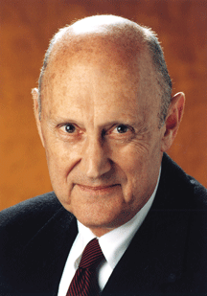
ומה אומרים המומחים?
ברטון מלכיאל הוא פרופסור לכלכלה באוניברסיטת פרינסטון בארה"ב.
הוא דוגל בתיאוריה הכלכלית האומרת (בין היתר) שמניות מתנהגות כמו מהלכים אקראיים.
כדי להוכיח את התיאוריה שלו הוא עשה
ניסוי הדמיה:
Burton G. Malkiel
1932 - Today
הוא "המציא" מניה עם ערך התחלתי נתון, ו"הגריל" בכל יום את השינוי בערכה (עלייה או ירידה בסכום קבוע) ע"י הטלת מטבע.
לאחר מספר "ימי מסחר", שרטט מלכיאל גרף המתאר את התנהגות המניה (השער היומי) במשך תקופת המסחר המדומה.
Notes:
למורים:
התיאוריה הכלכלית נקראת Random Walk Hypothesis
מקור התמונה -https://tse1.mm.bing.net/th?id=OIP.M0d7f3604ba845ebf5d5f464c60765960o1&pid=
המקור בו מופיע תיאור הניסוי - http://en.wikipedia.org/wiki/Random_walk_hypothesis.

Slide 24
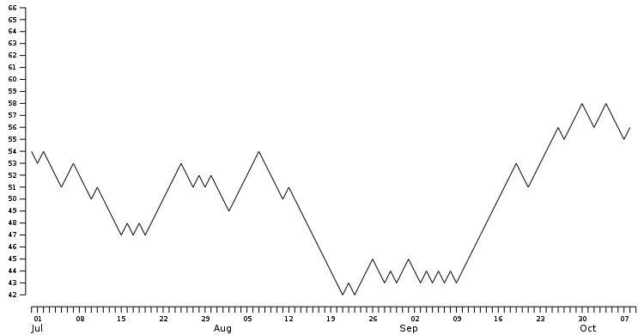
גרף השינוי היומי בשער של מניה המתקבל בניסוי כמו זה שעשה מלכיאל
שער המניה
אוקטובר ספטמבר אוגוסט יולי
Notes:
למורים: הגרף מתאר את השינוי היומי בשער המניה בין 1 ביולי ל7 באוקטובר
בתמונה – גרף של מניה שהשינוי בערך המניה בין ימי המסחר (עלייה או ירידה בערך) נקבע באופן אקראי לפי הזוגיות של הספרה הבאה של π
מקור התמונה - http://en.wikipedia.org/wiki/Random_walk_hypothesis.

Slide 25
ומה אמרו המומחים?
את הגרף שהתקבל, מסר פרופ' מלכיאל למומחים להתנהגות מניות, וביקש מהם לגבש, על פי שיטותיהם, המלצה: האם כדאי לרכוש את המניה או לא?
הנחת היסוד של מלכיאל הייתה שאם המומחים יזהו שערך המניה משתנה באופן אקראי, הם ימליצו לא לרכוש אותה.
מה לדעתכם הייתה ההמלצה? לקנות או לא? [בהצבעה]
על סמך ניתוח המגמות בגרף, הם המליצו לקנות...
מכך הסיק מלכיאל כי המומחים שניתחו את הגרף, לא זיהו בו את האופי האקראי של התנהגות המניה!
הדבר גרם למבוכה רבה בקרב המומחים... וזה מותיר עבודה רבה למתמטיקאים.
Notes:
למורים: האמור בשקף זה יכול להוות פתיחה לדיון על אמונתם של התלמידים בהתנהגות של שוק המניות – האם הוא מתנהג כמהלך אקראי או לא ובאיזה מידה כדאי להשקיע בו או לחילופים באיזו מידה כדאי להתייעץ על כך ביועצי השקעות. כל זה כמובן איננו שייך ללימודי המתמטיקה בכלל, ונתון לשיקול הדעת של המורה.

Slide 26
סוף ההבזק – אך לא סוף העשייה המתמטית הישארו מעודכנים ! בדקו חדשות נוספות בנושא!
Notes:
שקף אחרון להצגה לתלמידים

Slide 27
רשימת מקורות וקריאה נוספת
http://mathworld.wolfram.com/PolyasRandomWalkConstants.html
http://mathworld.wolfram.com/Self-AvoidingWalk.html
http://mathworld.wolfram.com/RandomWalk1-Dimensional.html
http://mathworld.wolfram.com/RandomWalk2-Dimensional.html
http://mathworld.wolfram.com/RandomWalk3-Dimensional.html
Wikipedia, Random walk, http://en.wikipedia.org/w/index.php?title=Random_walk&oldid=134022710 (as of June 4, 2007(

